Slide 1
Um namespace é declarado no topo de um arquivo PHP logo após a tag
<?php
Comando;
Comando;
Comando;
Comando;
Comando;
Comando;
?>
Declaração

Slide 2
O include no PHP é uma função usada para incluir o conteúdo de um arquivo PHP em outro arquivo PHP durante a execução do script. Ele é muito útil para reutilizar código, organizar melhor os arquivos e facilitar a manutenção do projeto.
include

Slide 3
<!-- header.php -->
<header>
<h1>Meu site</h1>
</header>
Exemplo include
<!-- index.php -->
<?php include 'header.php'; ?>
<p>Bem-vindo ao conteúdo da página inicial!</p>

Slide 4
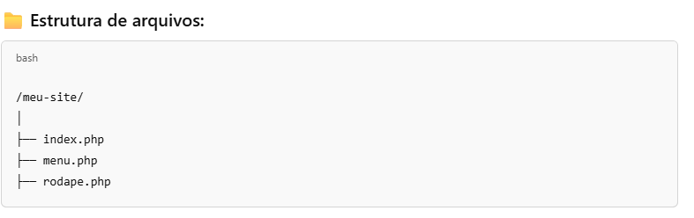
Estrutura do site

Slide 5
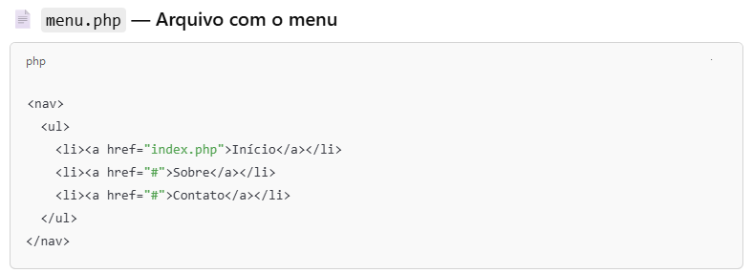
Estrutura - Menu

Slide 6
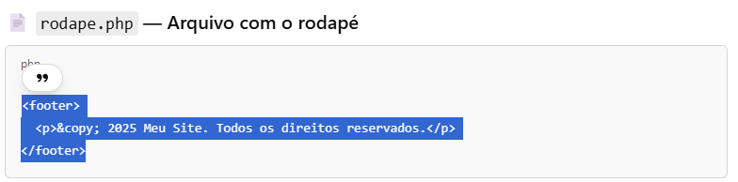
rodape.php

Slide 7
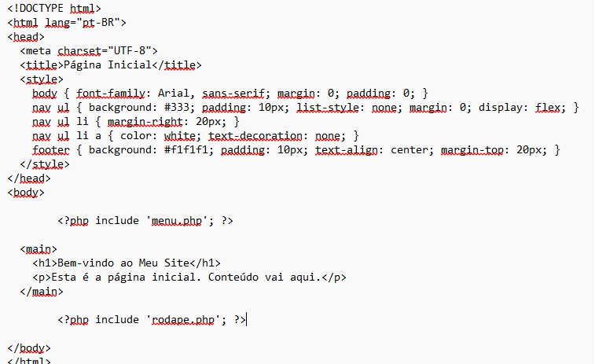
<?php include ‘arq.php’;

Slide 8
Definir o que seu sistema fará;
Defina as telas do sistema;
Defina as tabelas e campos necessários para serem utilizados no banco de dados do seu sistema ;
Para o seu trabalho...

Slide 9
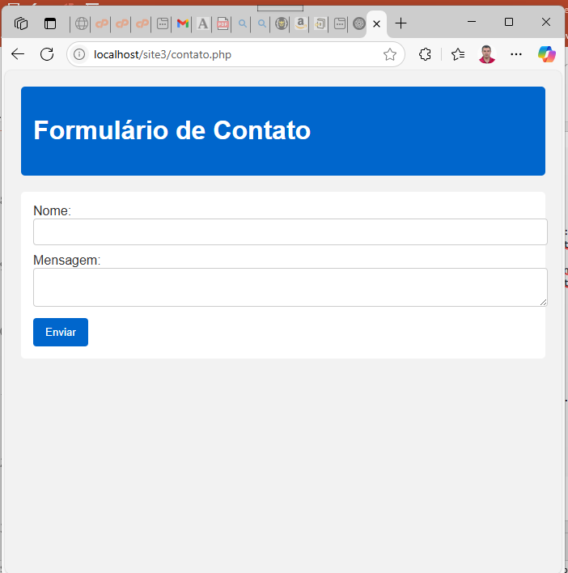
Para o seu trabalho...

Slide 10
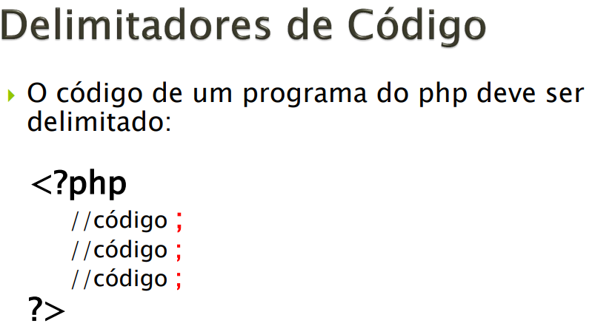
CÓDIGO PHP

Slide 11
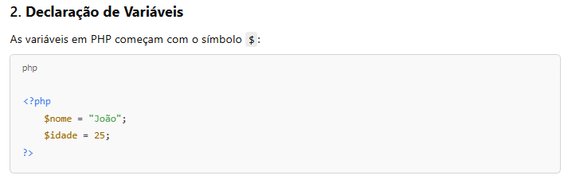
CÓDIGO PHP

Slide 12
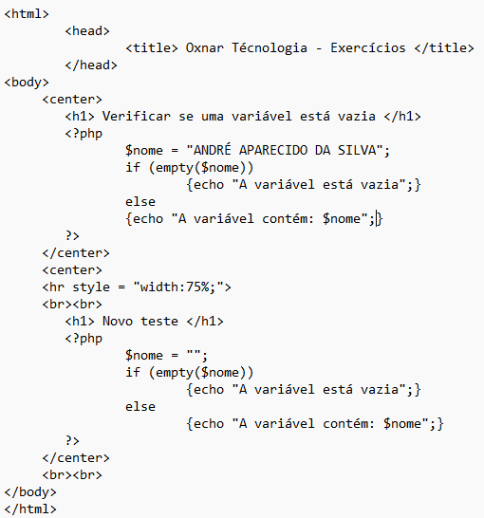
O´CÓDIGO COMPLETO

Slide 13
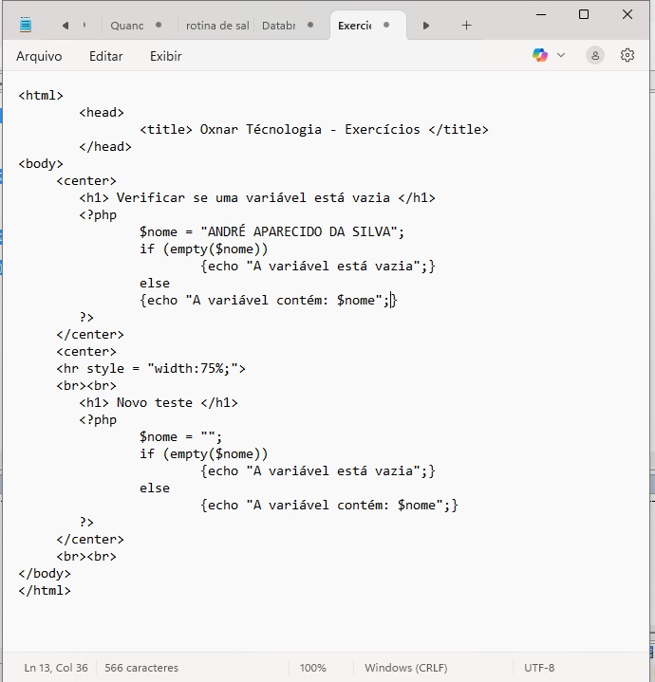
Verificar se uma variável está vazia

Slide 14
Verificar se uma variável está vazia

Slide 15
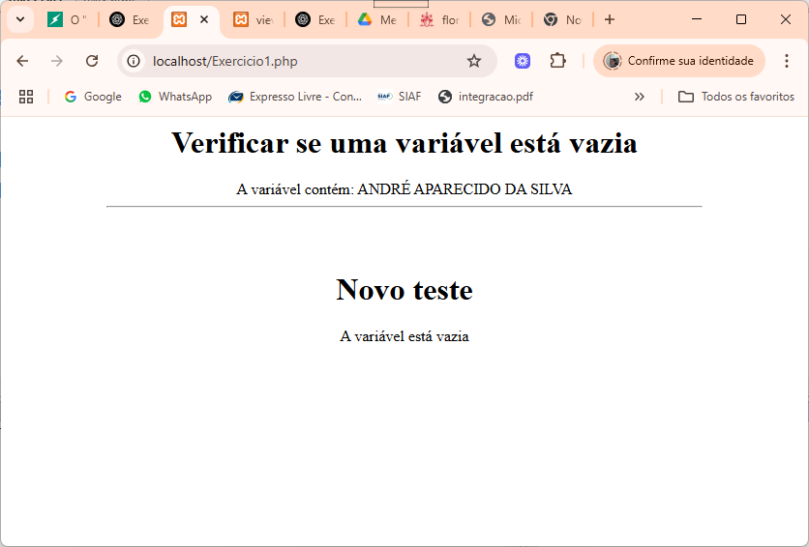
O resultado

Slide 16
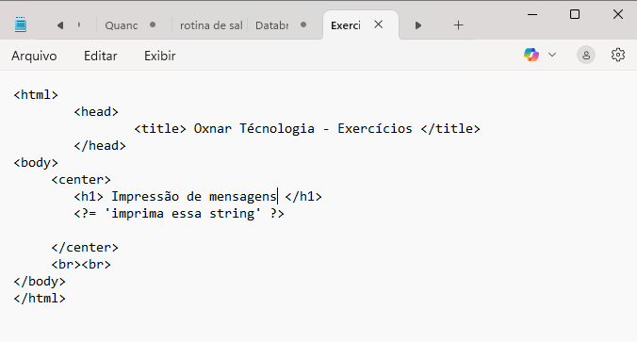
Outra forma de mostrar

Slide 17
Outra forma de mostrar

Slide 18
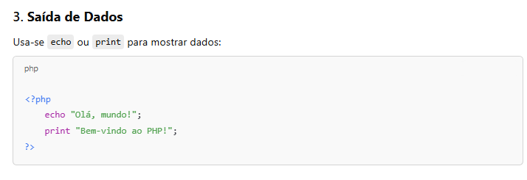
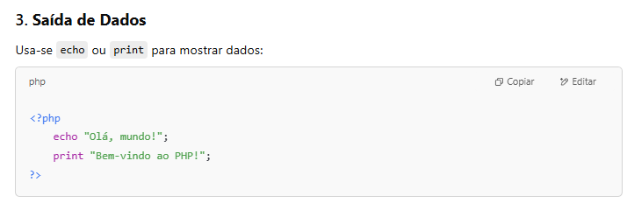
Comandos de Saída

Slide 19
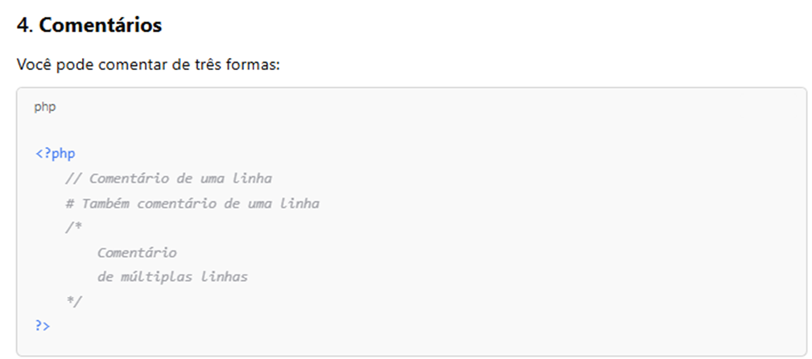
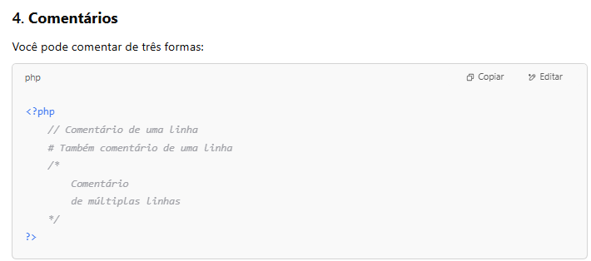
Comentários

Slide 20
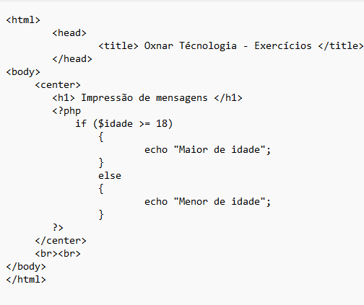
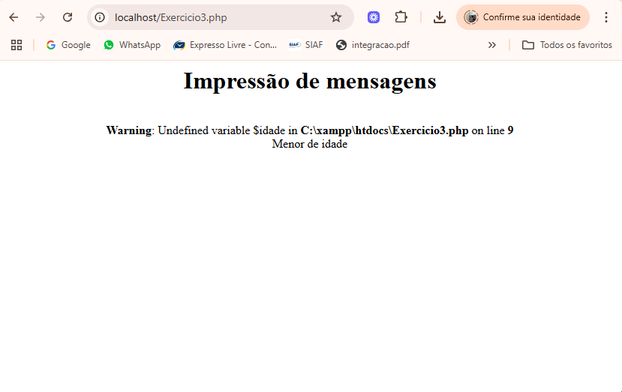
Erro no código. Por que?

Slide 21
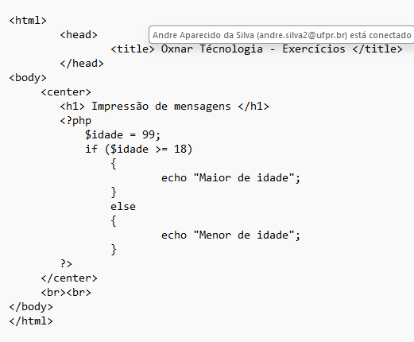
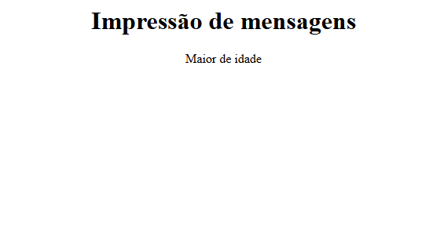
Agora com o código corrigido

Slide 22
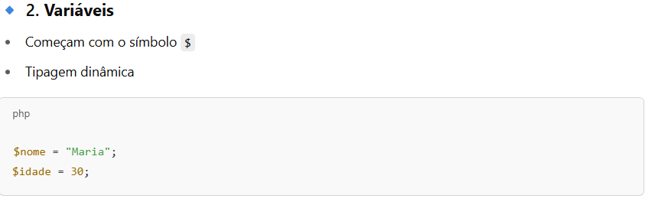
Variáveis declaração

Slide 23
Aritméticos: +, -, *, /, %
Lógicos: &&, ||, !
Comparação: ==, ===, !=, !==, <, >, <=, >=
Atribuição: =, +=, -=, etc.
Operadores

Slide 24
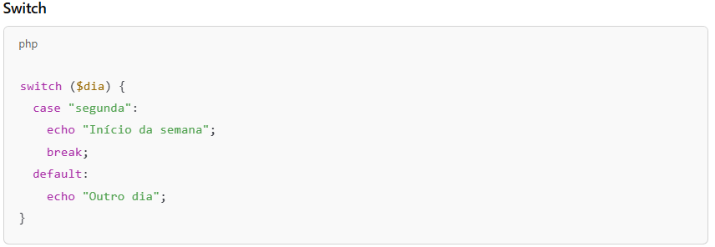
Aritméticos: +, -, *, /, %
Lógicos: &&, ||, !
Comparação: ==, ===, !=, !==, <, >, <=, >=
Atribuição: =, +=, -=, etc.
Switch

Slide 25
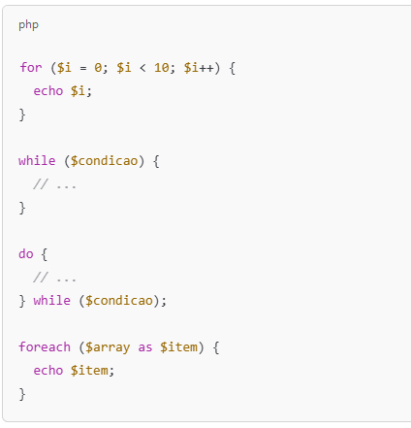
Laços de repetição

Slide 26
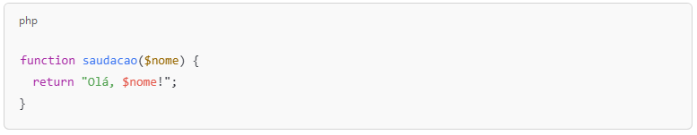
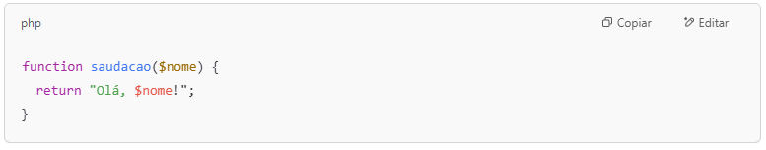
Funções

Slide 27
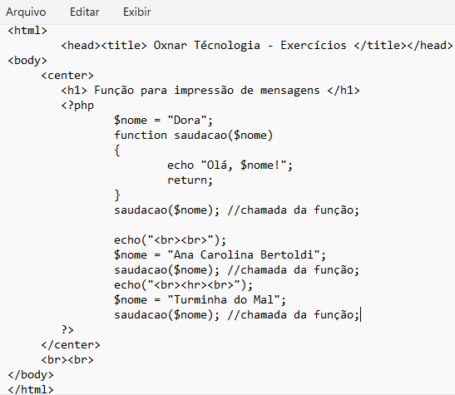
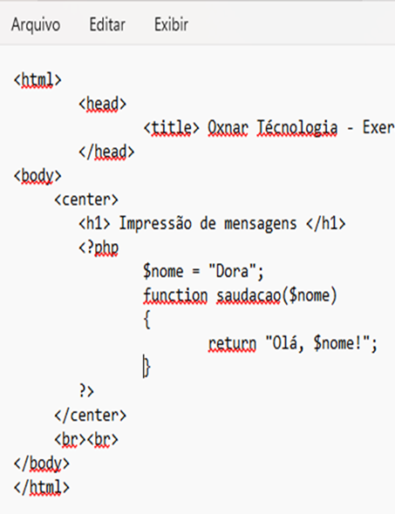
Exemplo de Funções

Slide 28
Outro exemplo de funções

Slide 29
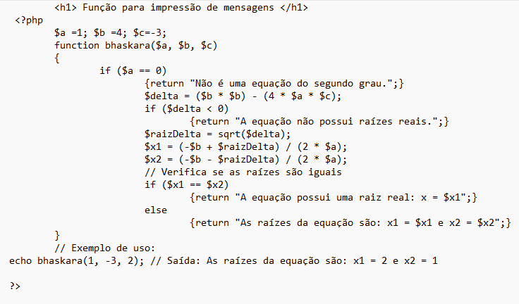
Funçaõ equação do segundo grau

Slide 30
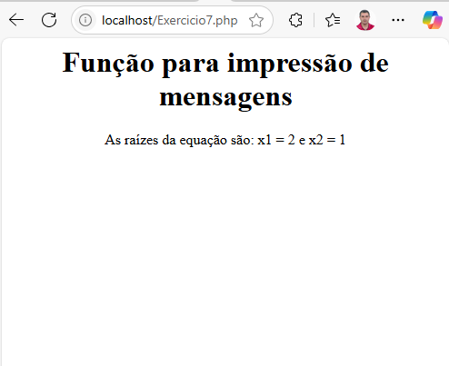
Funçaõ equação do segundo grau

Slide 31
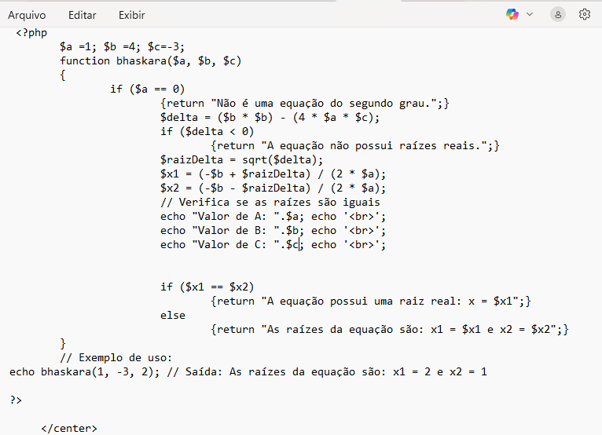
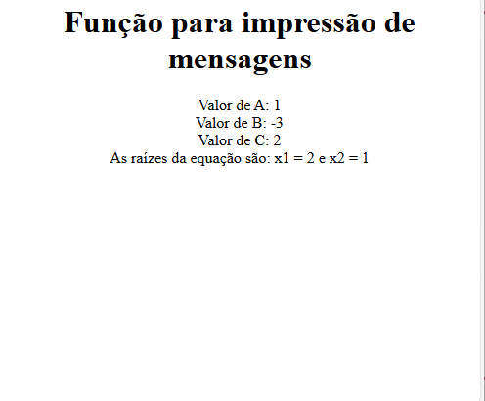
Funçaõ equação do segundo grau

Slide 32
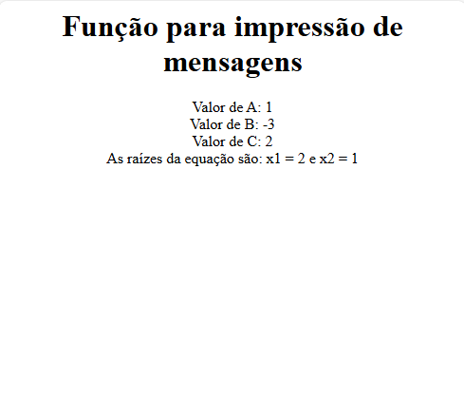
Funçaõ equação do segundo grau

Slide 33
Exercícios

Slide 34
Elabore um programa com php que mostre todos os números 2 maiores ou igual a 0 e menores que 1000.
Exercício 1

Slide 35
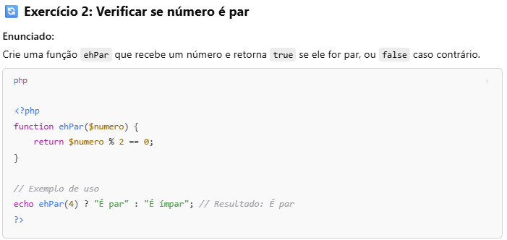
Exercício 2

Slide 36
Exercício 3
CRIE UMA FUNÇÃO QUE IMPRIMA SEU NOME 50 VEZES;

Slide 37
Exercício 4
Crie uma função fatorial que calcula o fatorial de um número inteiro. Como teste mostre o fatorial de 6.

Slide 38
Faça um programa que calcule o imc após informado o peso.
IMC = Peso / (altura * altura)
IMC (kg/m²) | Classificação
Menor que 18,5 | Baixo peso
De 18,5 a 24,9 | Peso normal
De 25 a 29,9 | Sobrepeso
De 30 a 34,9 | Obesidade grau I
De 35 a 39.9 | Obesidade grau II
Igual ou maior que 40 | Obesidade grau III
Exercício 5

